Slide 1

Авторская коррекционно-развивающая программа
«УЧИТЕЛЬ КАК СУБЪЕКТ ИНКЛЮЗИВНОГО ОБРАЗОВАНИЯ»
Педагог-психолог СОШ № 40 г. Павлодар
Успанова Сабина Габдулуахитовна

Slide 2
АКТУАЛЬНОСТЬ
Инклюзивное образование — (фр. Inclusif включающий в себя, лат. Include заключаю, включаю) это процесс развития общего образования, который подразумевает доступность образования для всех, в плане приспособления к различным нуждам всех детей, что обеспечивает доступ к образованию для детей с особыми потребностями.
Однако перед школами встают не только и даже не столько материально-технические, сколько социально-психологические проблемы. И одна из них — субъективные трудности с которыми сталкиваются учителя общеобразовательных школ (особенно в селе), работая в новых условиях.
Современная школа должна быстро реагировать на запросы общества, поэтому вопрос профессиональной подготовки учителей для работы с детьми с особыми образовательными потребностями относительно решен, однако открытым остается вопрос: какими же личностными качествами должен обладать учитель как субъект инклюзивного образования?

Slide 3

НАУЧНО-МЕТОДОЛОГИЧЕСКИЕ ОСНОВЫ АВТОРСКОЙ
КОРРЕКЦИОННО-РАЗВИВАЮЩЕЙ ПРОГРАММЫ
1. Труды отечественных ученых:
1.1 Психологические основы профессиональной подготовки педагогов и психологов дошкольного образования : диссертация. Шерьязданова Х.Т.
1.2 «Методические рекомендации по подготовке педагогов к внедрению инклюзивного образования» Мовкебаева З.А., Денисова И.А., Оралканова И.А., Джакупова Д.С.
1.3 Инклюзивное и интегрированное обучение в Республике Казахстан. Сардарова Ж.И., Жумашева Н.С.
1.4 Статус педагога: ресурсы, рост и развитие личности. Шерьязданова Х.Т.,
Исхакова Э.В.
1.5 Внедрение инклюзивного образования в Казахстане. Ералиева Х.С.
2. Труды авторов ближнего и дальнего зарубежья:
2.1 Л.С. Выготский как основоположник идеи интегрированного обучения детей с ОВЗ.
2.2 Стратегия и тактики подготовки педагогов инклюзивного образования
Денисова О.А., Леханова О.Л., Поникарова В.Н.
3. Нормативно правовая база по инклюзивному образованию.

Slide 4
В СОШ №40 Г. Павлодар с 2016 года реализуется проект «ШКОЛА ДЛЯ ВСЕХ» по итогам первого года были определены трудности и мишени дальнейшей психологической работы.

Slide 5
Цель программы
Выявить мишени психолого-педагогического сопровождения учителей в общеобразовательной школе при частичной интеграции детей с ООП и разработать систему рекомендаций по реализации данной программы.

Slide 6
Задачи программы:
Сбор информации о психологических трудностях учителя как субъекта инклюзивного образования.
Реализация этапов психолого-педагогического сопровождения учителя как субъекта инклюзивного образования.
Создание психологического профиля личности учителя для работы с детьми с особыми образовательными потребностями.
Разработка системы мер повышения компетенции психологической грамотности учителя как субъекта инклюзивного образования.
Разработать систему рекомендаций по реализации программы.

Slide 7
Карта педагогического коллектива школы
Гендерная характеристика коллектива

Slide 8
Возрастной состав коллектива

Slide 9
Профессиональный уровень педагогов

Slide 10
ЭТАПЫ РЕАЛИЗАЦИИ ПРОГРАММЫ
ПЕРВЫЙ ДИАГНОСТИЧЕСКИЙ ЗАМЕР
ПОДБОР ПСИХОЛОГИЧЕСКОГО ИНСТУМЕНТАРИЯ ДЛЯ ОБУЧЕНИЯ ПЕДАГОГОВ
ПРОВЕДЕНИЕ РАБОТЫ (СЕМИНАРЫ, ТРЕНИНГИ, БЕСЕДЫ)
ВТОРОЙ ЗАМЕР ДИАГНОСТИЧЕСКИЙ
СИСТЕМА РЕКОМЕНДАЦИЙ
ПО РЕАЛИЗАЦИИ ПРОГРАММЫ
ПСИХОЛОГЧЕСКИЙ ПРОФИЛЬ УЧИТЕЛЯ

Slide 11
Этап первый анкета «Определение уровня компетенции педагогов для работы с детьми с ООП» и диагностика
В анкете было 7 вопросов. Представим некоторые из них ниже.
Знаете ли вы, что согласно п. 6 ст 8 Закона Республики Казахстан «Об образовании» получения образования обучающимися с ограниченными возможностями здоровья может быть организовано совместно с другими обучающимися (инклюзивное образование)?

Slide 12
Является ли согласно закону РК «Об образовании» инклюзивное образование обязательным?

Slide 13
Знаете ли вы в чём заключается особенность инклюзивного образования?

Slide 14
Результаты диагностики уровня толерантности
«Опросник В.С. Магун, М.С. Жамкочьян, М.М.Магура»

Slide 15
Результаты диагностики уровня способности к эмпатии (Опросник А. Мехрибиан, Н. Этитейн)

Slide 16
Результаты диагностики уровня стрессоустойчивости
(Методика Т.Х. Холмс Р.Х. Раге)

Slide 17
Диагностика уровня коммуникативной компетентности
(Методика ГОКК М.И. Лукьяненко)

Slide 18
Выводы по результатам анкетирования и диагностики
Оценка информационной готовности:
60% учителей на достаточном уровне владеют нормативно- правовой документацией в области инклюзивного образования.
Оценка технологической готовности:
80% учителей видят проблемы в работе с детьми с ООП и нуждаются в дополнительной профессиональной подготовке.
Оценка аксиологической готовности:
30% учителей находились на стадии явного или латентного сопротивления инклюзии. 50% не обладают достаточным уровнем психологической защиты от стрессовых ситуации, возникающих при обучении детей с ООП.

Slide 19
Этап второй «Проведение работы (семинары, тренинги, беседы)»: психолого-педагогического сопровождения учителей
Психолог
Снятие психологических барьеров и эмоционального напряжения
Просветительская деятельность
Консультативная помощь

Slide 20
Психологическое сопровождение
Снятие психологического барьера и эмоционального напряжения
Тренинги
Упражнения
Просветительская деятельность
Семинары, круглые столы
Дебаты, брифинги
Консультационная работа
Индивидуальные консультации, беседы

Slide 21
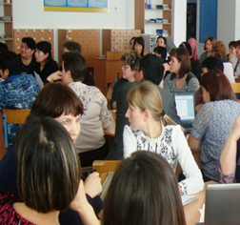
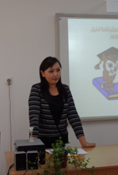
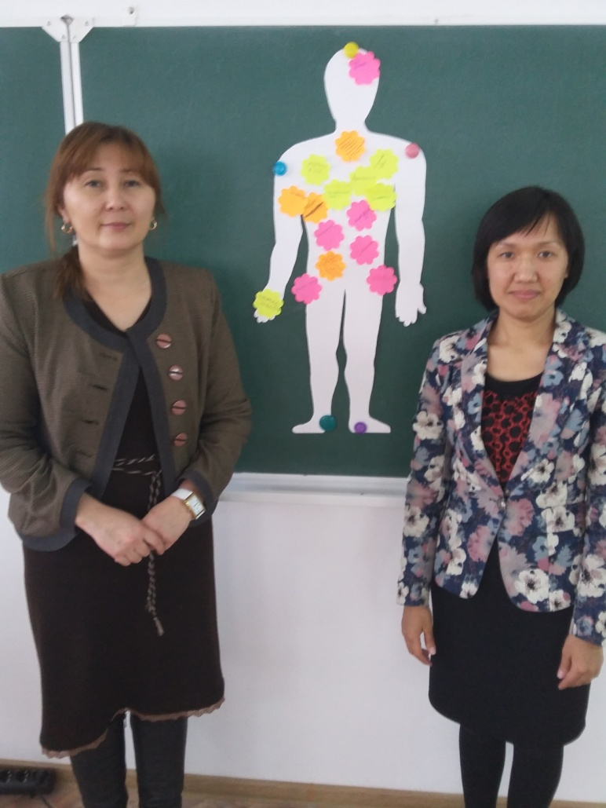
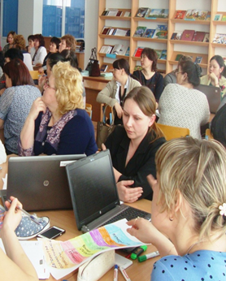

Slide 22
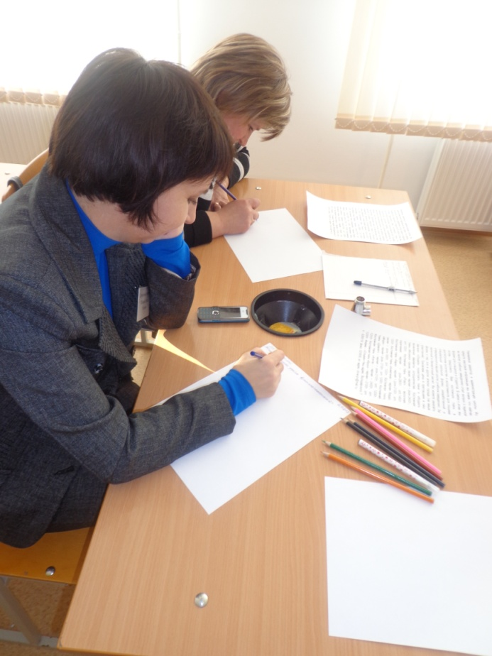
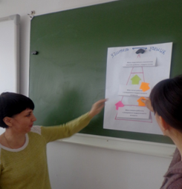
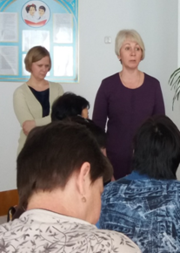
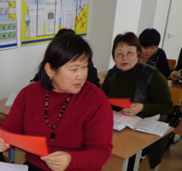

Slide 23
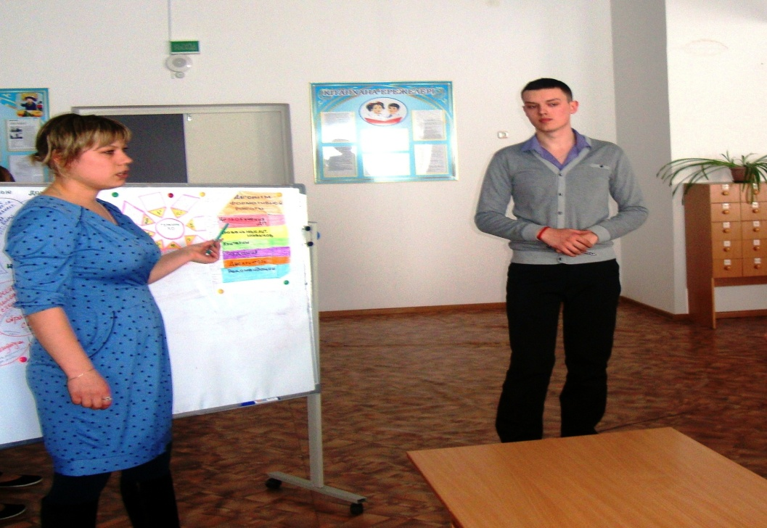
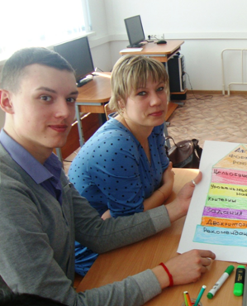
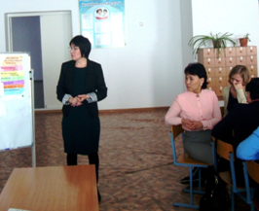

Slide 24
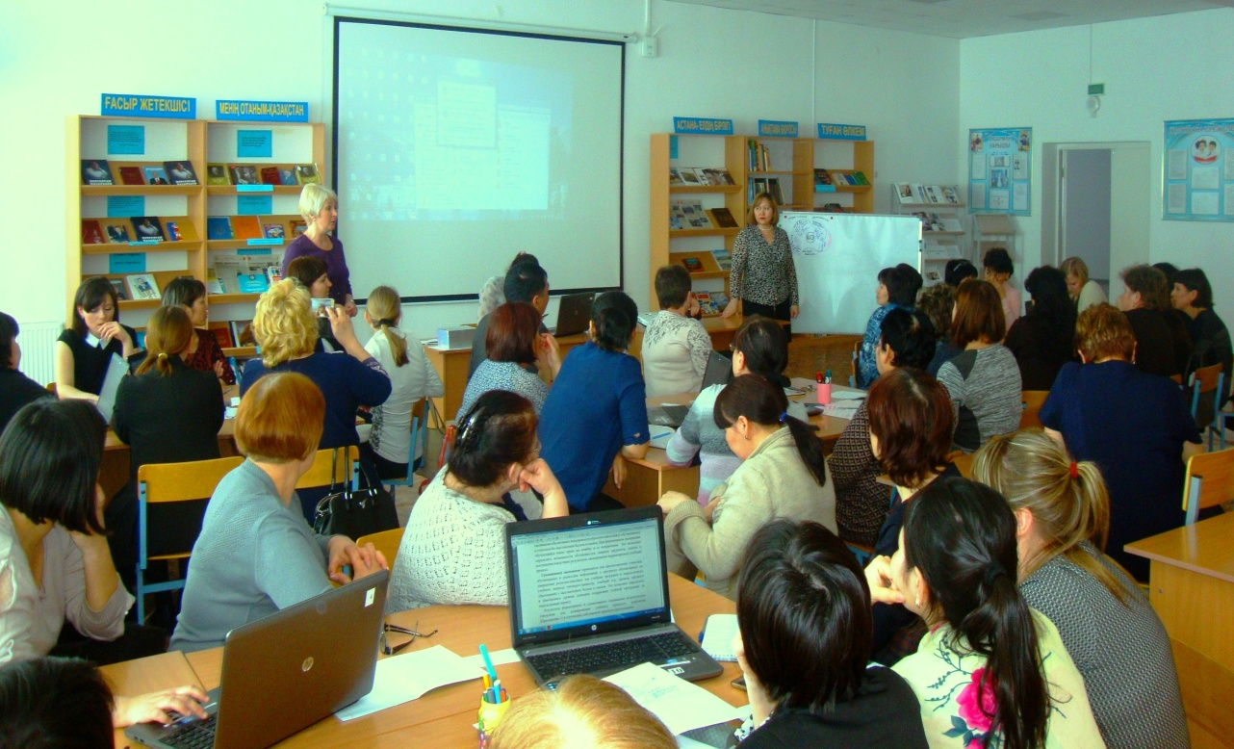
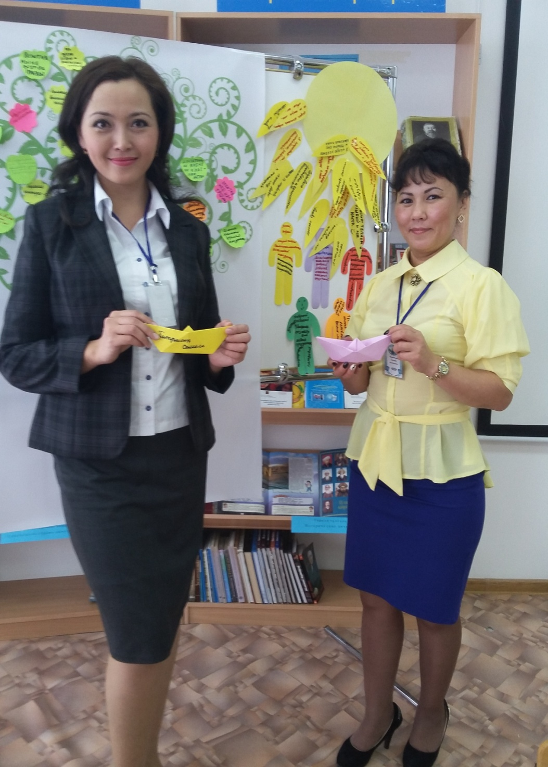
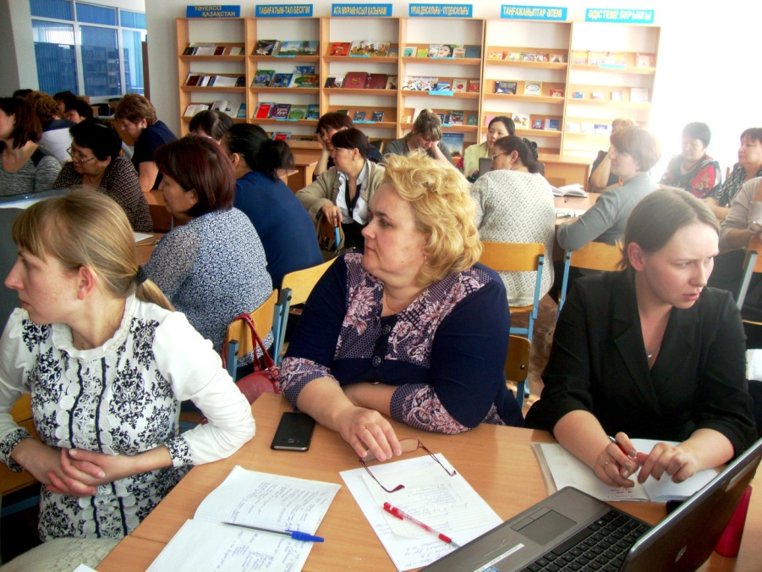
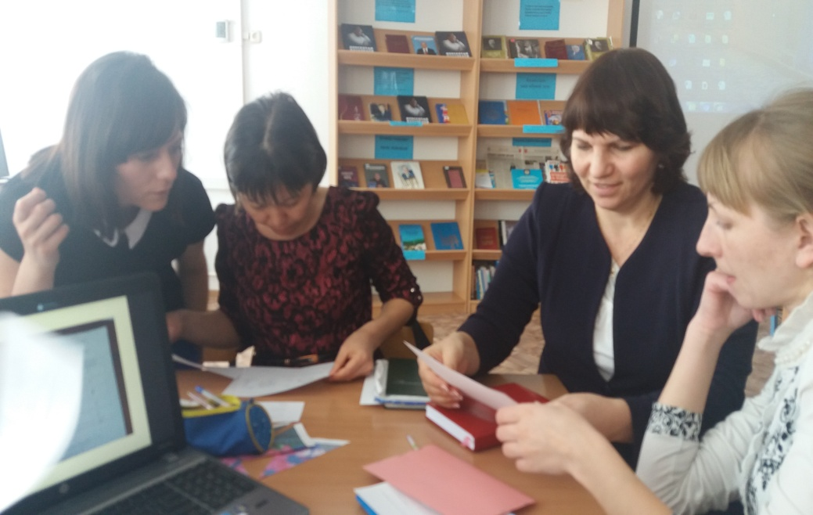

Slide 25
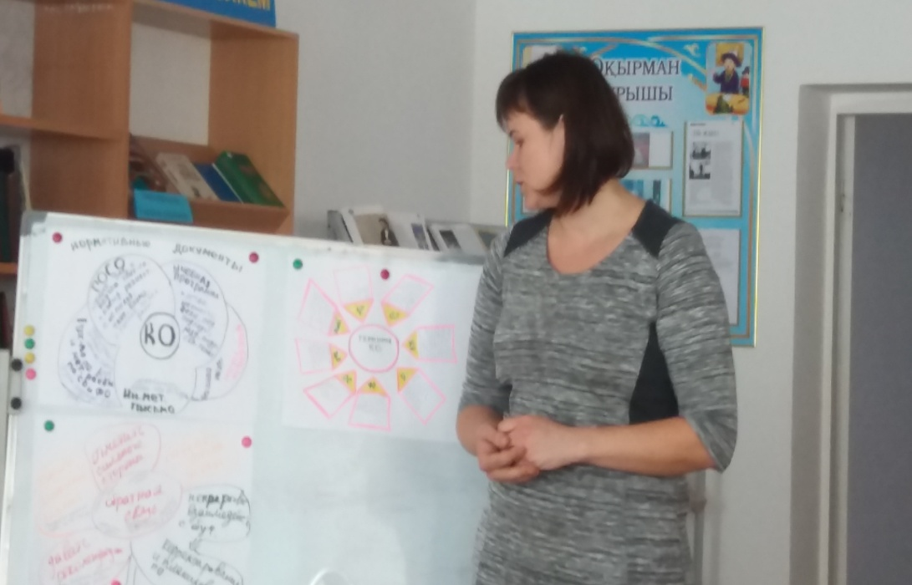
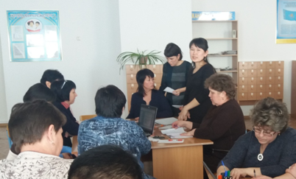
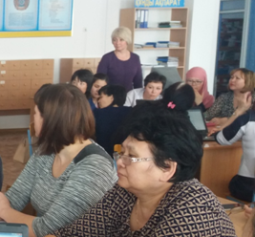
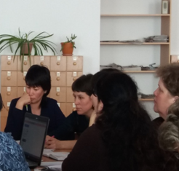

Slide 26
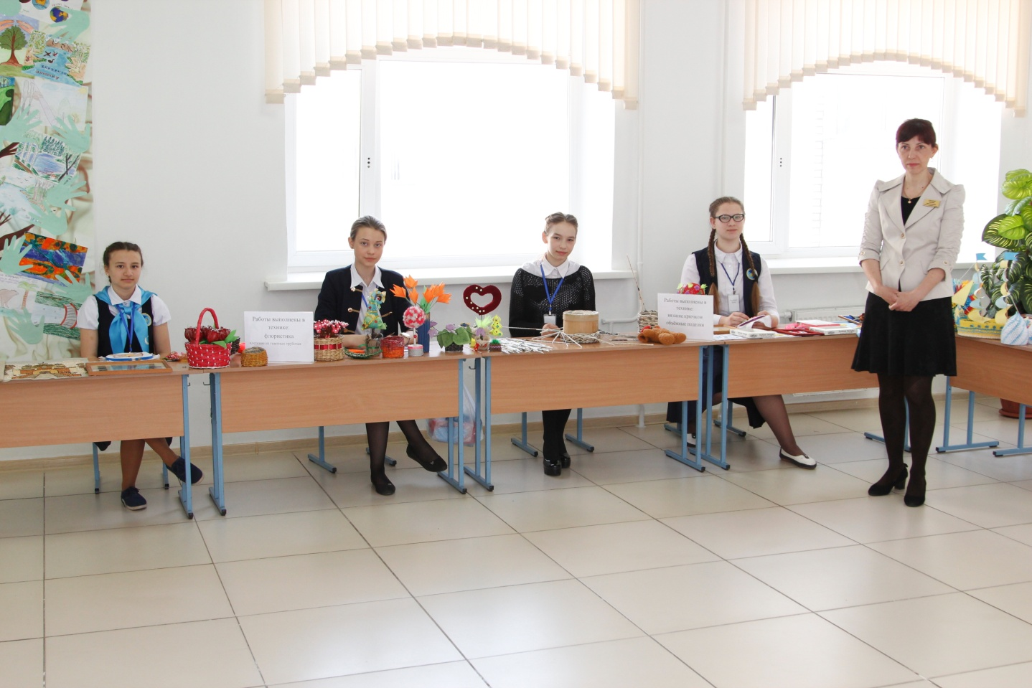
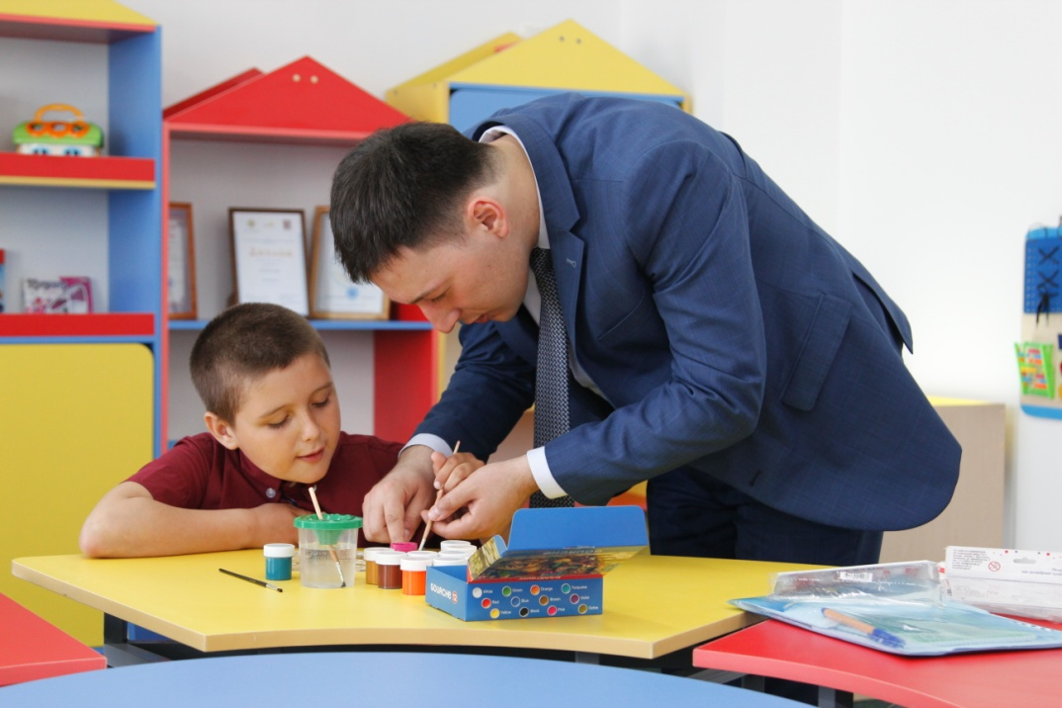
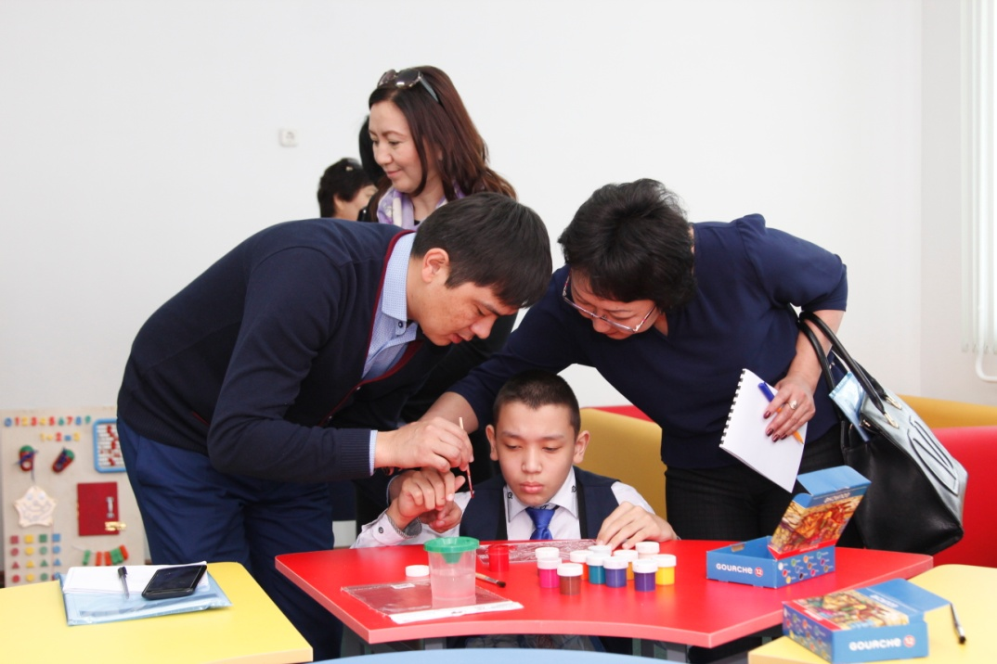

Slide 27
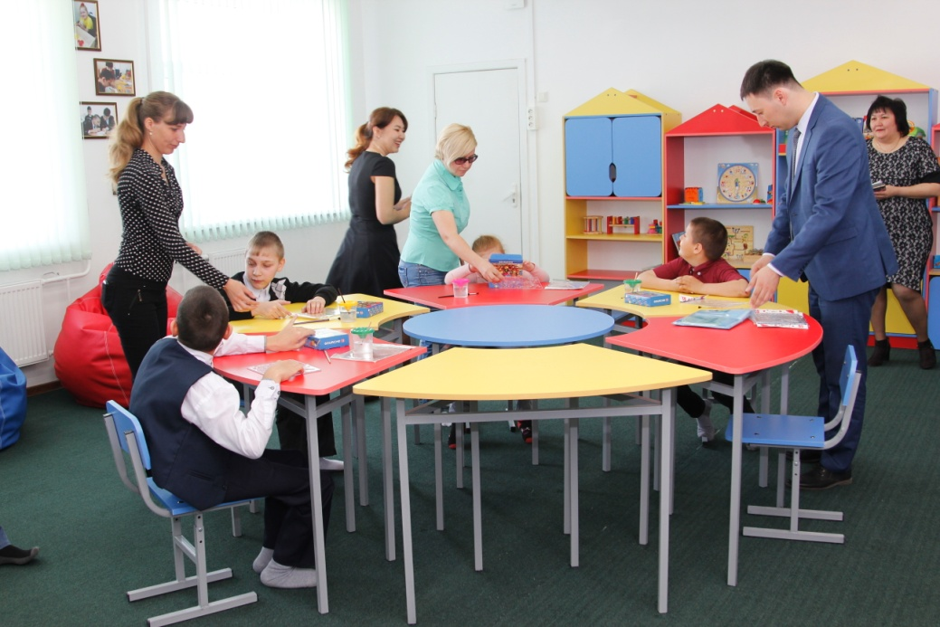
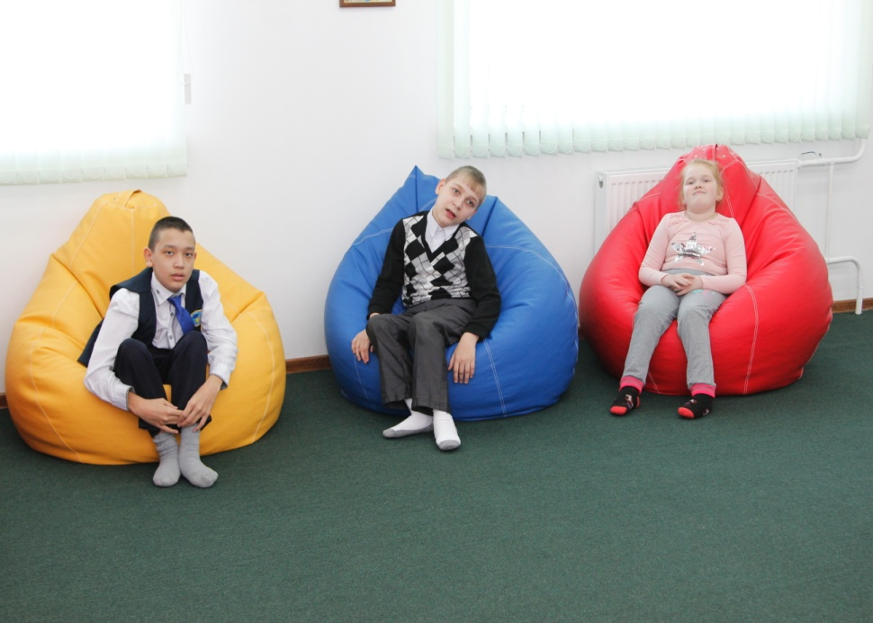
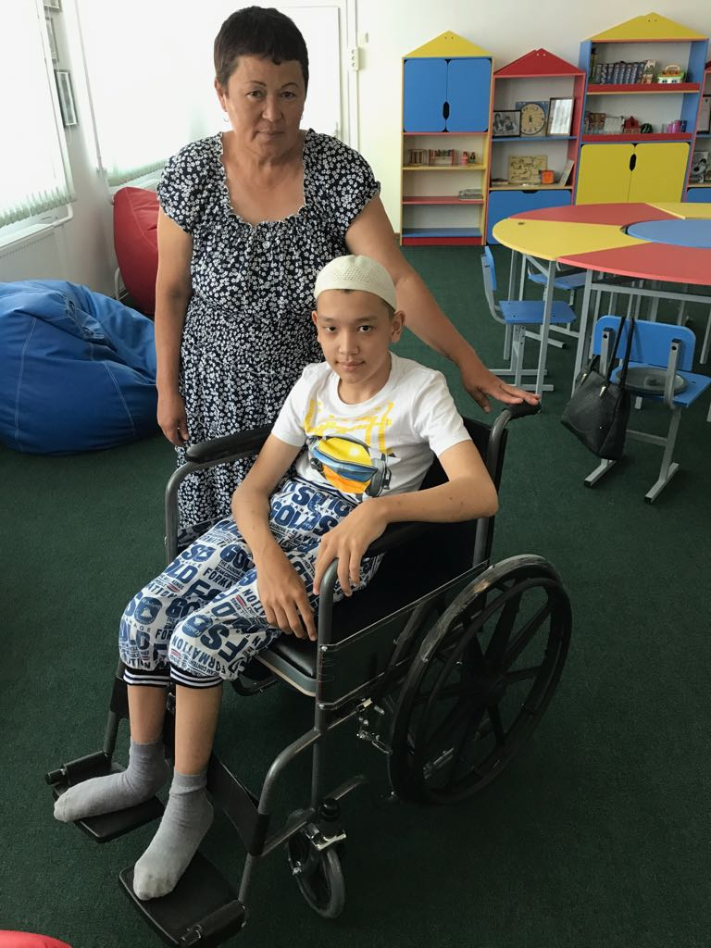
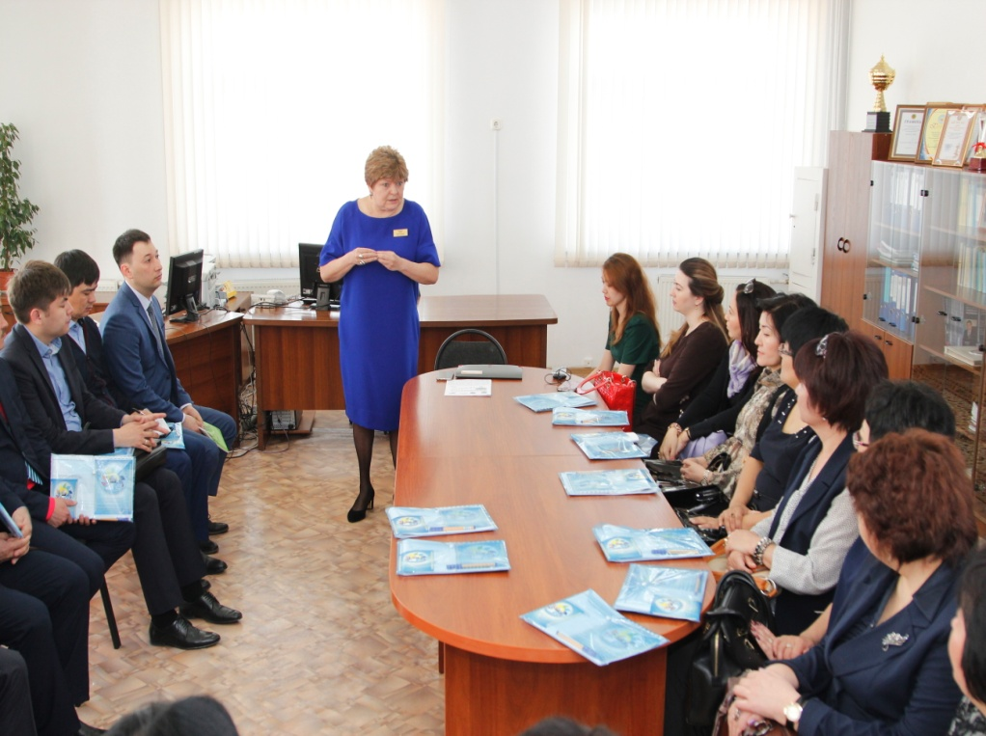

Slide 28
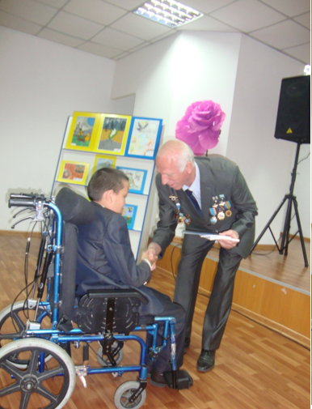
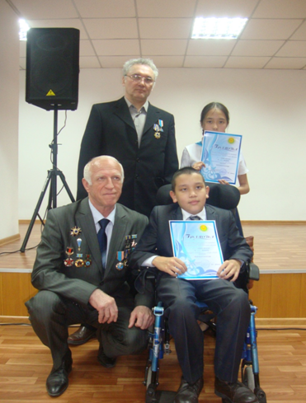
Ерсын ұлы Алтынбек - призёр Республиканского конкурса
« Пою о тебе я, Чернобыль…»

Slide 29
Этап третий «Второй диагностический замер» результаты диагностики уровня толерантности
«Опросник В.В. Магун, М.С Жамкочьян, М.М. Магура»

Slide 30
Результаты диагностики уровня способности к эмпатии (Опросник А. Меграбяну, Н. Эпштейну)

Slide 31
Результаты диагностики уровня стрессоустойчивости
(Методика Т.Х. Холмс Р.Х. Раге)

Slide 32
Диагностика уровня коммуникативной компетентности
(Методика ГОКК М.И Лукьяненко)

Slide 33
Этап четвертый
«Система рекомендаций по реализации программы» направленных на:
Формирование навыков стрессоустойчивости.
Развитие коммуникативной компетенции.
Повышение уровня толерантности.
Повышение уровня эмпатии.

Slide 34
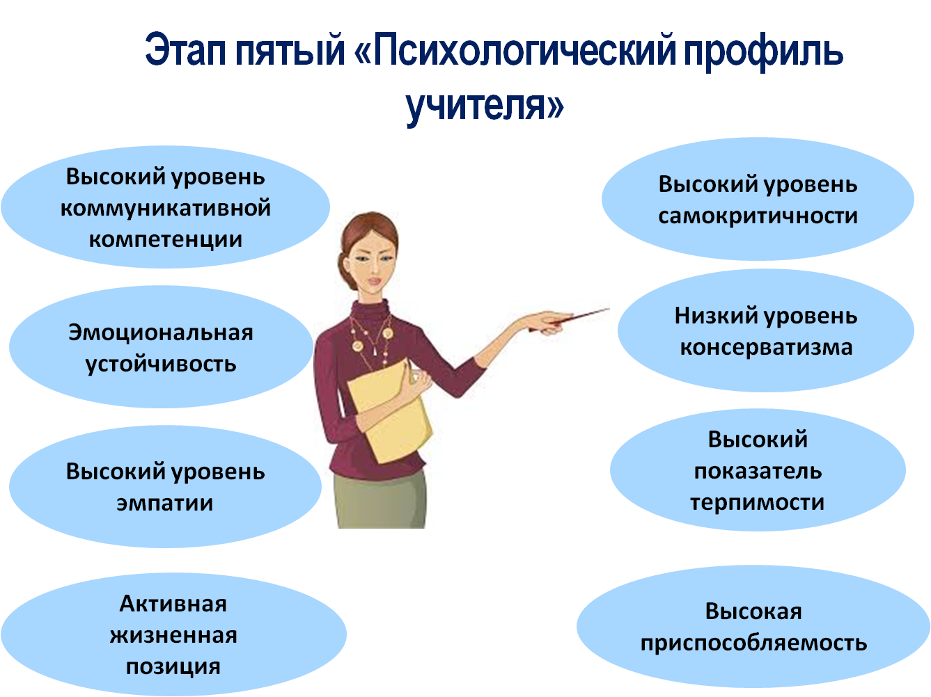

Slide 35
Нормативные документы
Закон Республики Казахстан «Об образовании».
Государственная программа развития образования РК на 2011-2020 годы. Указ Президента Республики Казахстан от 7 декабря 2010 года № 1118.
Приказ Министра образования и науки Республики Казахстан от 1 июня 2015 года № 348 Об утверждении Концептуальных подходов к развитию инклюзивного образования в Республике Казахстан
Конвенция ООН «О правах ребенка».
Генеральная ассамблея ООН «Стандартные правила обеспечения равных возможностей для инвалидов» - 20 декабря 2003 года.
Закон Республики Казахстан «О правах ребенка» - 8 августа 2002 г. № 345.
Типовые правила деятельности специальных организаций образования -19 декабря 2014 года.
Положение о специальных (коррекционных) классах для детей с ограниченными возможностями развития в общеобразовательных школах Республики Казахстан.
Закон Республики Казахстан «О социальной и медико-педагогической коррекционной поддержке детей с ограниченными возможностями»-3 декабря 2015 год.
Инструктивно-методическое письмо «Об особенностях преподавания основ наук в общеобразовательных организациях Республики Казахстан в 2015-2016 учебном году».

Slide 36
Литература
1. Психологические основы профессиональной подготовки педагогов и психологов дошкольного образования : диссертация. Шерьязданова Х.Т.
2. «Методические рекомендации по подготовке педагогов к внедрению инклюзивного образования.» Мовкебаева З.А., Денисова И.А., Оралканова И.А., Джакупова Д.С.
3. Инклюзивное и интегрированное обучение в Республике Казахстан. Сардарова Ж. И., Жумашева Н. С.
Статус педагога: ресурсы, рост и развитие личности. Шерьязданова Х. Т., Исхакова Э.В.
4. Внедрение инклюзивного образования в Казахстане. Ералиева Х.С.
5. Закон Республики Казахстан «Об образовании».
6. Конвенция ООН «О правах ребенка».
7. Генеральная ассамблея ООН «Стандартные правила обеспечения равных возможностей для инвалидов» - 20 декабря 2003 года.
8. Закон Республики Казахстан «О правах ребенка» - 8 августа 2002 г. № 345.
9. Типовые правила деятельности специальных организаций образования -19 декабря 2014 года.
10. Положение о специальных (коррекционных) классах для детей с ограниченными возможностями развития в общеобразовательных школах Республики Казахстан.
11. Закон Республики Казахстан «О социальной и медико-педагогической коррекционной поддержке детей с ограниченными возможностями»-3 декабря 2015 год.
12. Инструктивно-методическое письмо «Об особенностях преподавания основ наук в общеобразовательных организациях Республики Казахстан в 2015-2016 учебном году» .

Slide 37


Slide 38

СПАСИБО ЗА ВНИМАНИЕ!

